Slide 1
Gestionale per la formazione basato su blockchain
Studente/i
Relatore
Correlatore
Gionas Bonardi
Brian Pulfer
Amos Brocco
Corso di laurea
Modulo / Codice Progetto
Anno
Ingegneria Informatica
C10001
2018/19
Committente
Data
16.05.2019

Slide 2
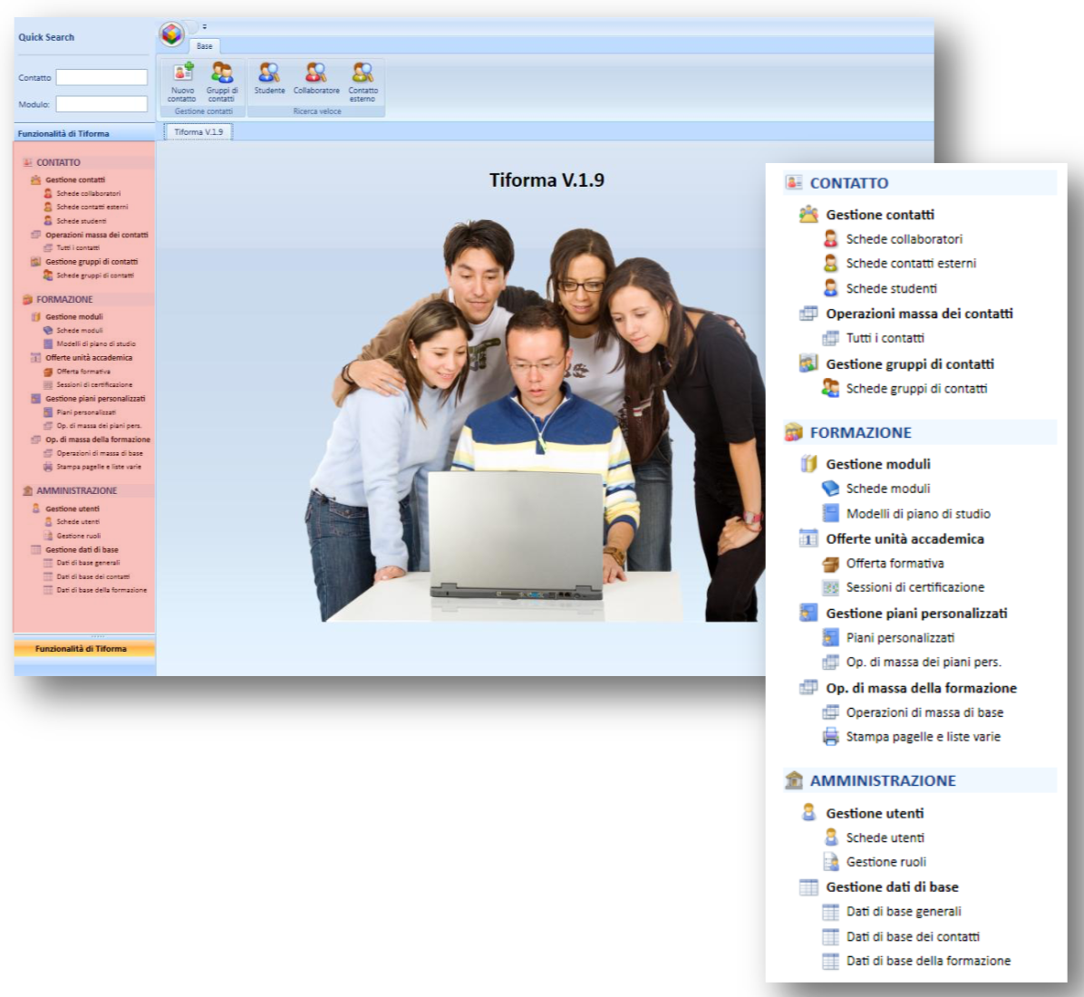
TIFORMA: Il sistema attuale
Iscrizione ai semestre, moduli e gestione delle note e degli utenti.
Ideato e sviluppato per soddisfare principalmente i requisiti della SUPSI.
Progettato per funzionare con il sistema operativo Windows.
Database centralizzato di cui gli utenti si devono fidare.

Slide 3
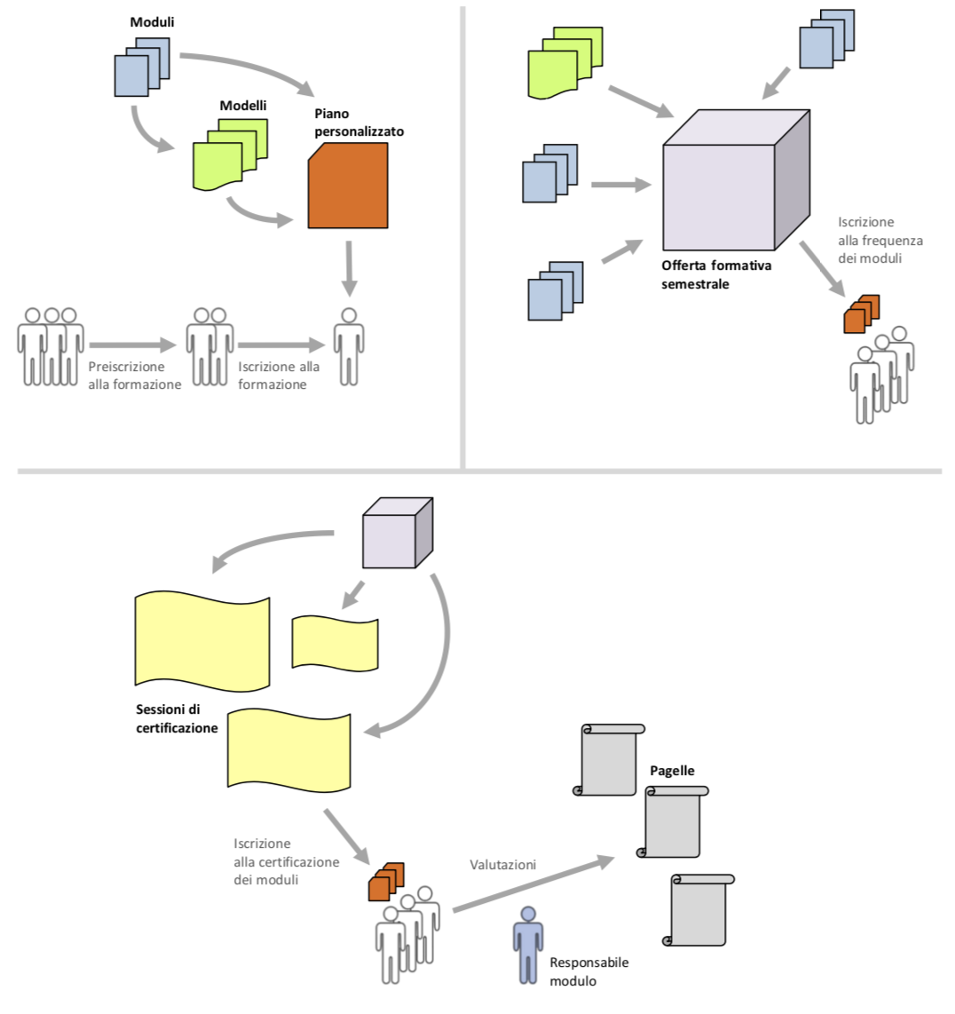
TIFORMA: Il sistema attuale

Slide 4
Problemi della soluzione attuale
Single platform, non facilmente utilizzabile da remoto.
Multi-utente fragile.
Database centralizzato:
- Disponibilità
- Sicurezza dei dati
- Consistenza dei dati

Slide 5
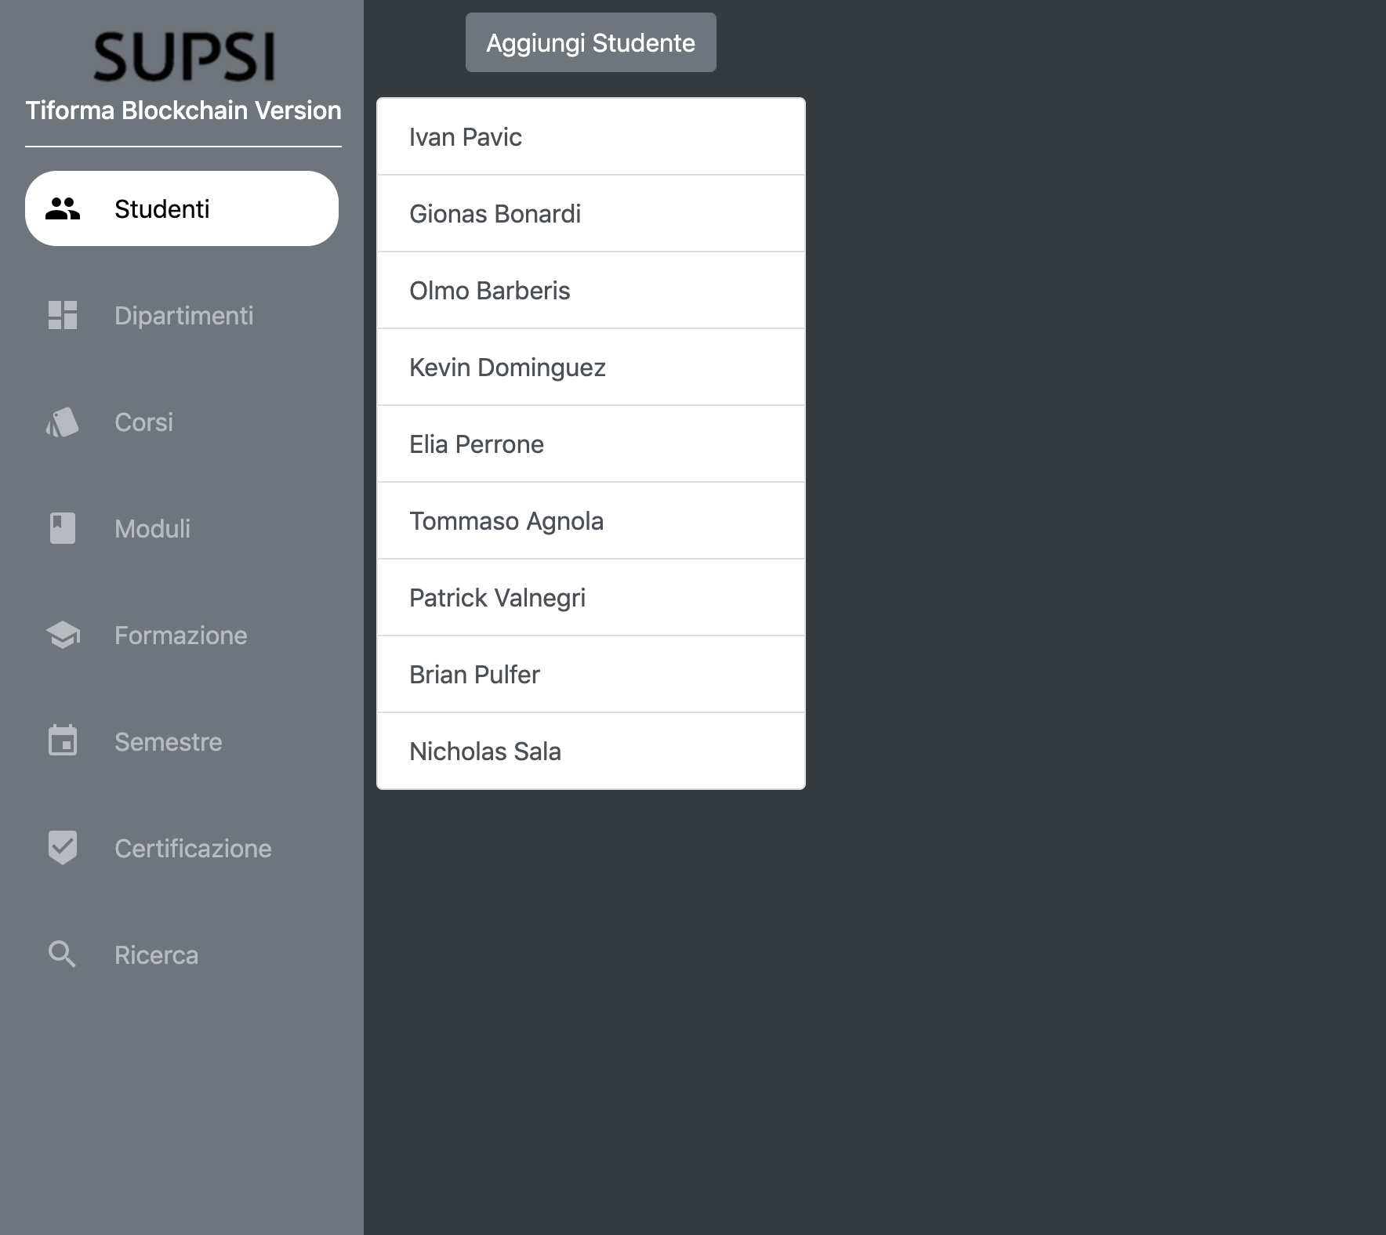
Soluzione proposta
Multi-platform, utilizzabile su qualsiasi browser web.
Multi-utente affidabile, con transazioni atomiche.
Creazione di un sistema equivalente ma distribuito basato su blockchain.

Slide 6
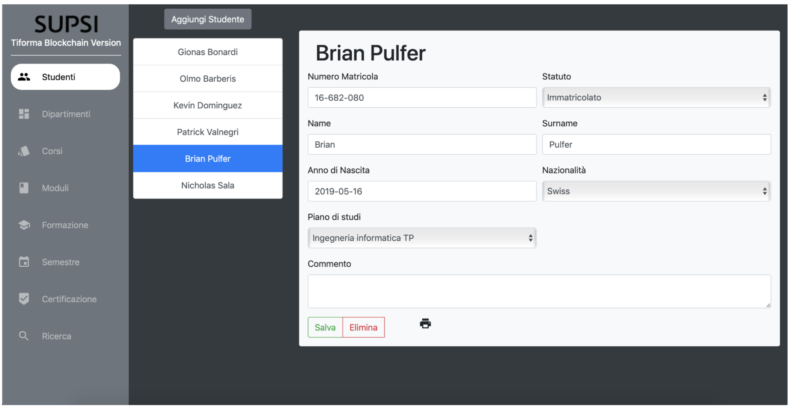
TIFORMA Blockchain: Il prototipo
Applicazione web accessibile via browser.
Back-end sviluppato in Javascript con il framework Hyperledger Composer.
Front-end sviluppato in TypeScript, CSS e HTML con Angular 7.
Gestione utenti, corsi, moduli, formazione, semestre e certificazioni.

Slide 7
Timeline
Settimana 1: studio di Tiforma e individuazione operazione di base.
Settimana 2: studio di Hyperledeger.
Settimana 3: modelizzazione del sistema (dati) e inizio back-end.
Settimana 4: studio di Angular.
Settimana 5: inizio front-end.
Settimana 6-10: sviluppo back-end e front-end.

Slide 8
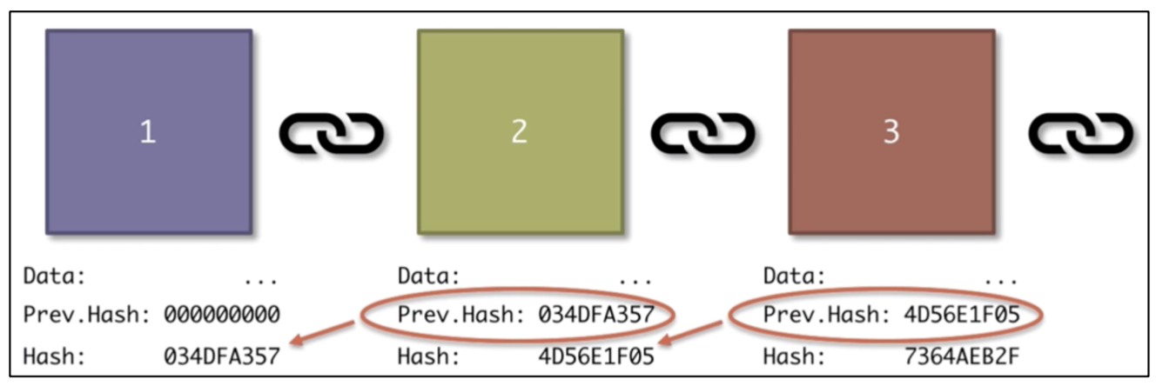
Blockchain
Registro aperto, una sorta di libro mastro distribuito, che registra le transazioni tra più̀ parti in modo verificabile, permanente e tramite un meccanismo di consenso.

Slide 9
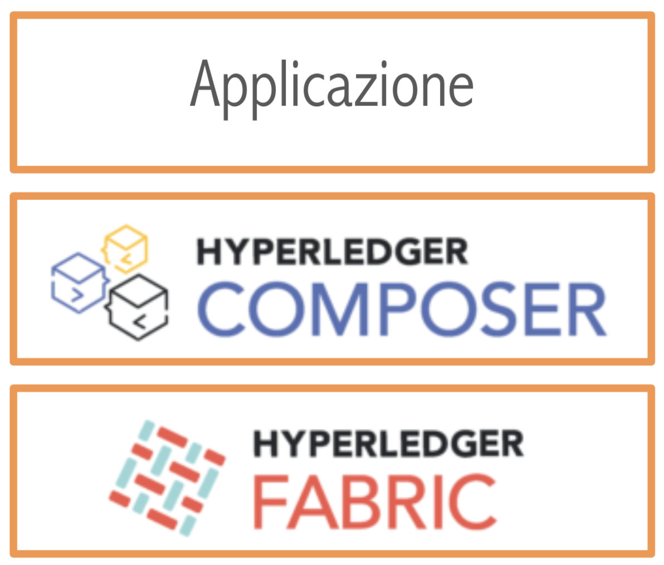
Hyperledger Fabric e Composer
Frameworks open-source organizzati dalla Linux Fundation.
Hyperledger Fabric: framework per lo sviluppo di applicazioni basati sulla blockchain.
Hyperledger Composer: estensione di Fabric che offre funzionalità di prototipaggio rapido di applicazioni blockchain velocemente riutilizzabili.

Slide 10
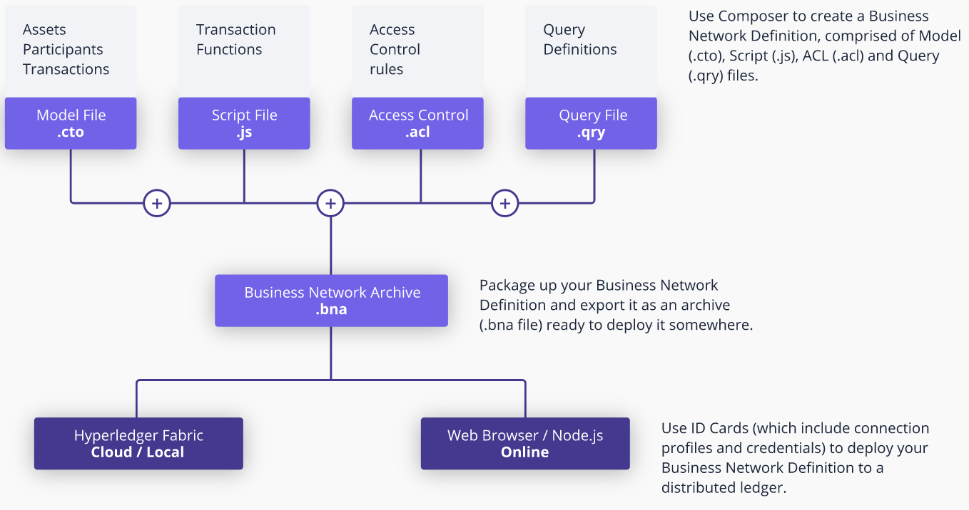
Hyperledger Composer

Slide 11
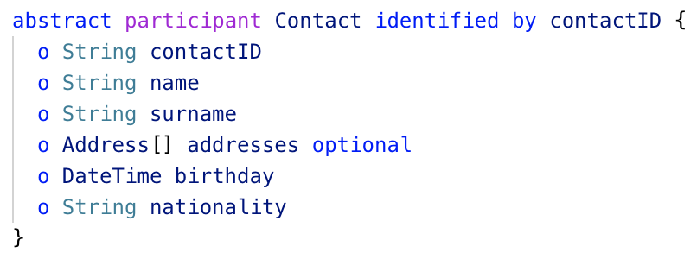
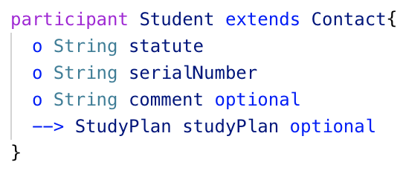
Hyperledger Composer: Model File

Slide 12
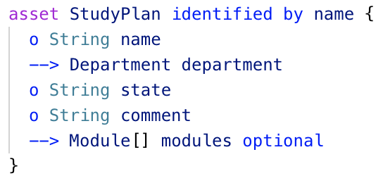
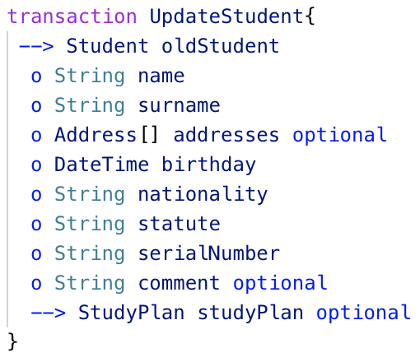
Hyperledger Composer: Model File

Slide 13
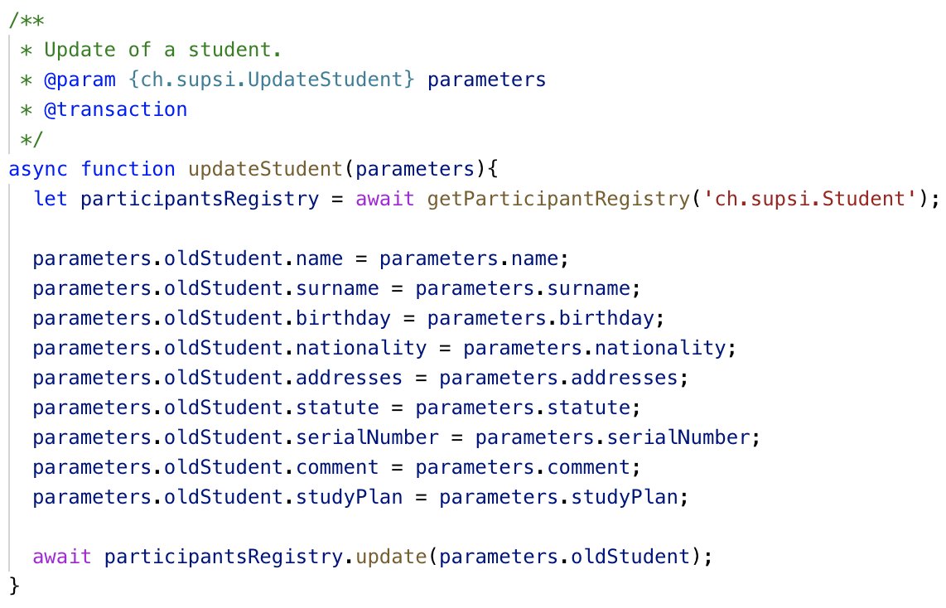
Hyperledger Composer: Script File

Slide 14

Angular 7
Piattaforma open source sviluppata principalmente da Google.
Permette di sviluppare l’interfaccia grafica dividendola in componenti separati.
Utilizzo della libreria boostrap per creare sito responsive.

Slide 15
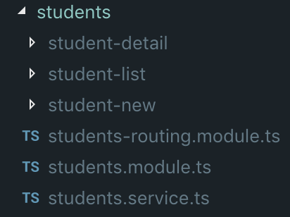
Modulo e Componente
Il modulo è una raccolta di componenti (pagine) che fanno parte della stessa area.
Ogni componente ha il suo file HTML, il suo foglio di stile CSS e la sua logica.

Slide 16
Pagina Studente

Slide 17
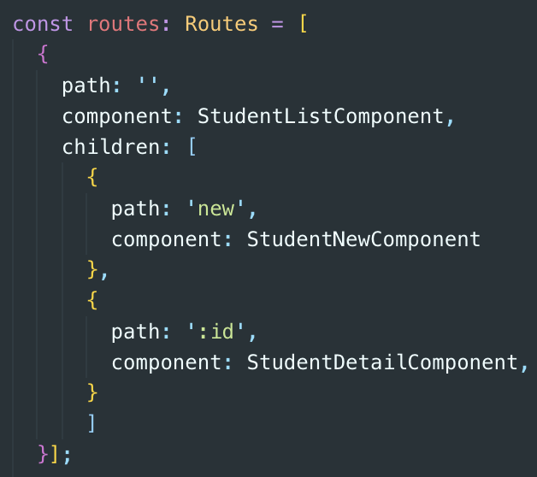
Routing
Il Routing permette di navigare nei vari componenti ed è situato a livello del modulo.

Slide 18
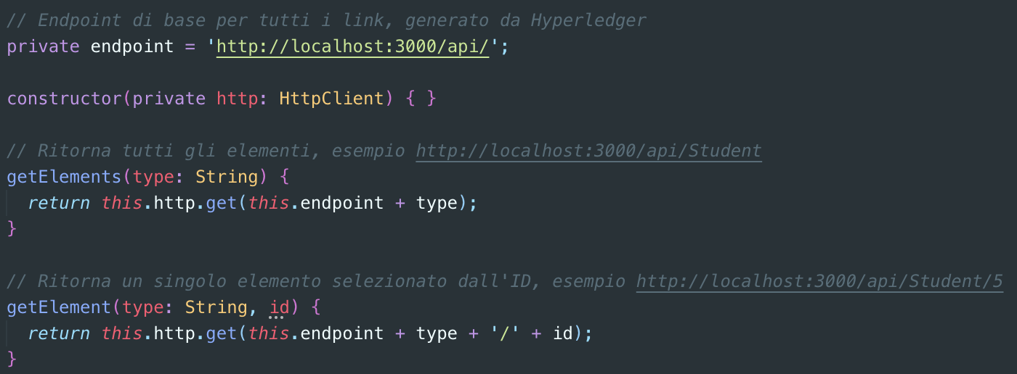
Service
Il service permette di fare chiamate asincrone ai web server che offrono delle API, nel nostro caso Hyperledeger Composer.

Slide 19
Sviluppi futuri
L’applicazione client non effettua controlli sui campi inseriti dagli utenti.
Le queries create non sono utilizzate perché troppo “rigide” e per il non funzionamento dell’operatore FROM.
Implementazione di un sistema di accesso con login.

